Slide 1
Выполнила-Сайфутдинова Камилла Сергеевна.
Ученица-1”В”класса.

Slide 2
Крылатые качели
Дата выпуска-1979год.
Жанр-детская музыка
Язык песни-русский.
Автор-Евгений Крылатов (музыка), Юрий Энтин (стихи)
История создания:Евгений Крылатов пишет песни всегда на уже готовые стихи, так было и в этот раз. У поэта Юрия Энтина, с которым он дружил и с которым больше всего работал, композитор однажды нашёл это стихотворение на рабочем столе. Прочитав, заинтересовался. Энтин же сказал ему в ответ, что стихотворение не закончено, что он его уже показывал и ему его вернули с указанием переделать под уже написанную музыку для одного мультфильма. Крылатову же стихи настолько понравились, что он начал уговаривать друга, которому было неудобно забирать у другого композитора уже показанные стихи, отдать их ему. Крылатов говорил Энтину, что стихи уже сейчас прекрасные, что ничего в них не надо переделывать, что они очень музыкальны и он сам хочет на них написать песню. И убеждал и спорил с ним месяц, до победного конца. Получив же стихотворение, написал на него музыку немногим более чем за час.

Slide 3
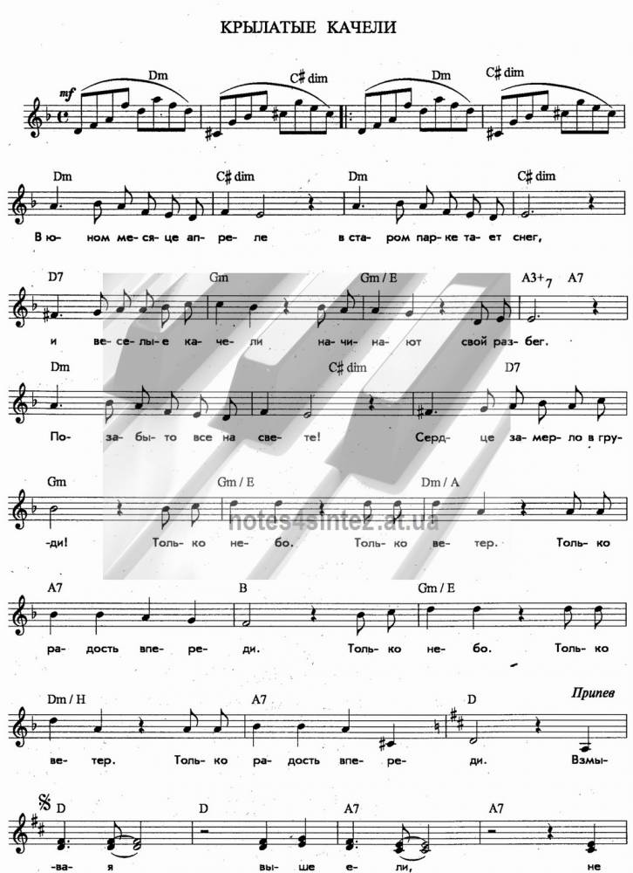
«В юном месяце апреле
В старом парке тает снег,
И весёлые качели
Начинают свой разбег.
Позабыто всё на свете,
Сердце замерло в груди,
Только небо, только ветер,
Только радость впереди.
Взмывая выше ели,
Не ведая преград,
Крылатые качели
Летят, летят, летят.
Крылатые качели
Летят, летят, летят».

Slide 4
Эту хоть и детскую песню любят и поют и дети и взрослые.”Крылатые качели”остаются популярным много лет . В динамике –не слишком громкая , в темпе – умеренная , лад- радостный , мелодия – спокойная , очень приятная на слух,легко запоминающая . При прослушивание возвращаешься в детство .

Slide 5
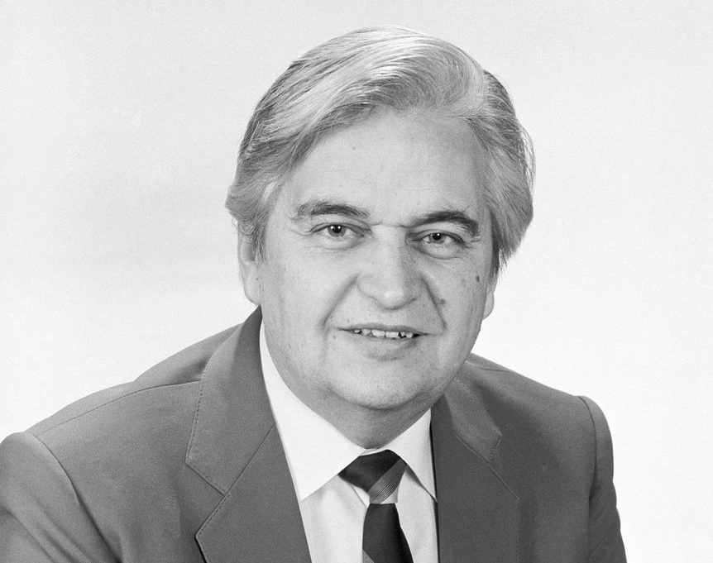
Не только творчество Евгения Павловича Крылатова подобно качелям, которые то уносят в самые светлые мечты, то погружают в многотональную реальность. Вообще, жизнь это качели, качели судьбы. Они то поднимают человека на высоту, то низвергают его в самый низ. Но только благодаря крылатым качелям человек попадает в мир самых сокровенных желаний. Желаний и стремлений, которые он может даже не сознавать разумом, но которые тайно и глубоко живут в любой человеческой душе. И лучшая музыка, в числе которой без сомнения музыка Крылатова, может помочь человеку это самое сокровенное ощутить. Обрести те самые крылатые качели в жизни.

Slide 6
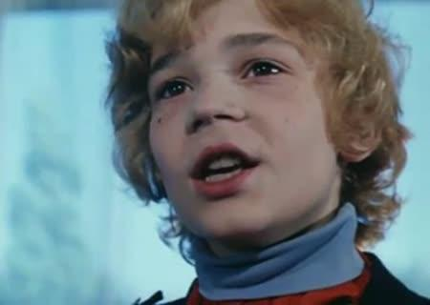
Нам запомнилась это песня с кинофильма “Приключения электроника”,по этому нам больше всего понравилось четвертый фрагмент . При прослушивание этой песни всплывают приятные вспоминания с детства.

Slide 7
Конец

